Slide 1
Конкурс
«Самый читающий класс»

Slide 2
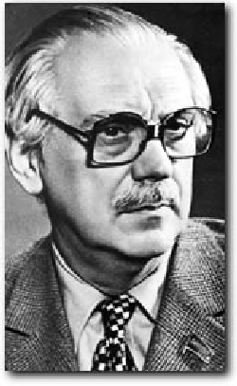
Сергей Михалков

Slide 3
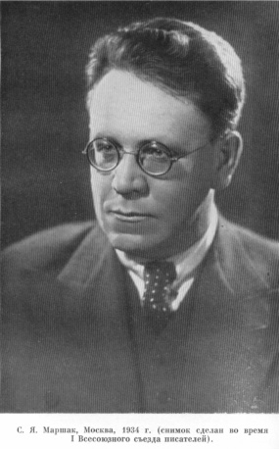
Самуил Яковлевич Маршак

Slide 4
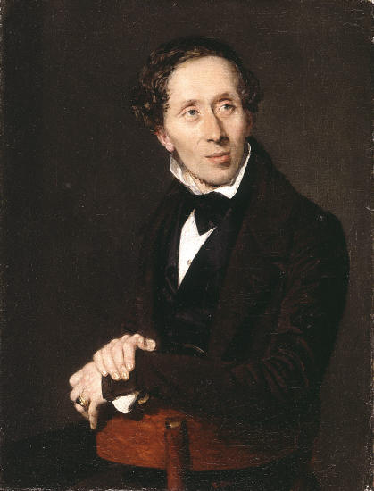
Ганс Христиан Андерсен

Slide 5
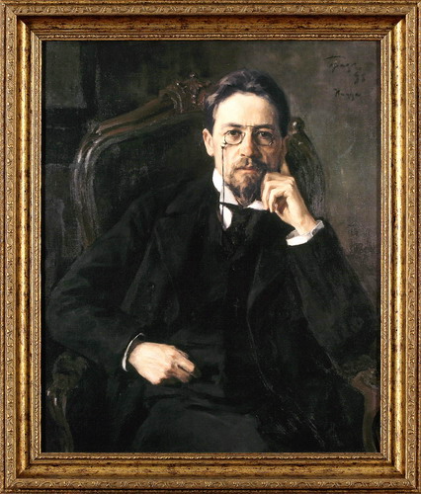
Антон Павлович Чехов

Slide 6
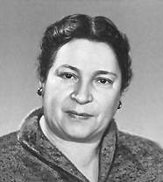
Агния Львовна Барто

Slide 7
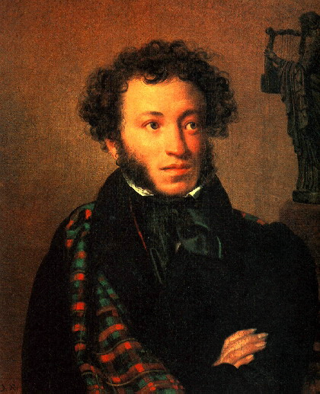
Александр Сергеевич Пушкин

Slide 8
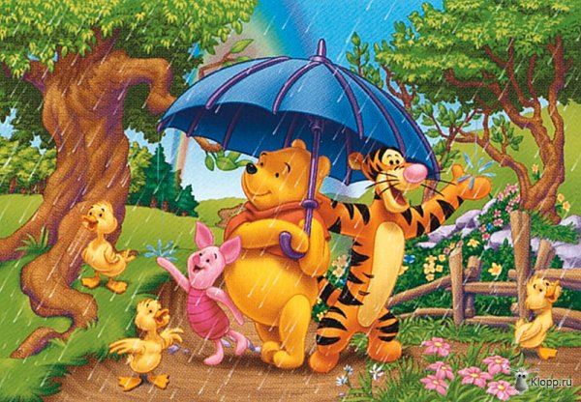
«Винни-Пух и все,все,все…»

Slide 9
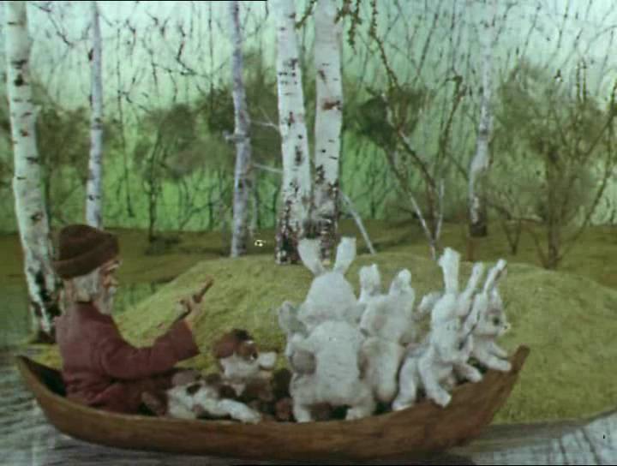
«Дед Мазай и зайцы»

Slide 10
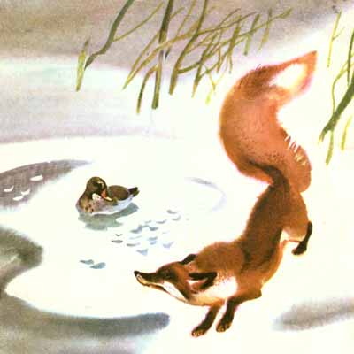
«Серая шейка»

Slide 11
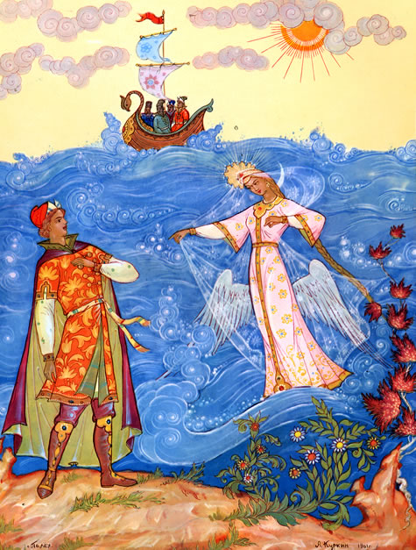
«Сказка о царе Салтане…»

Slide 12
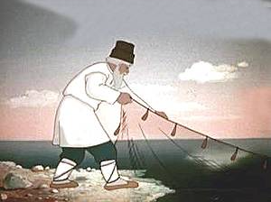
«Сказка о рыбаке и рыбке»

Slide 13
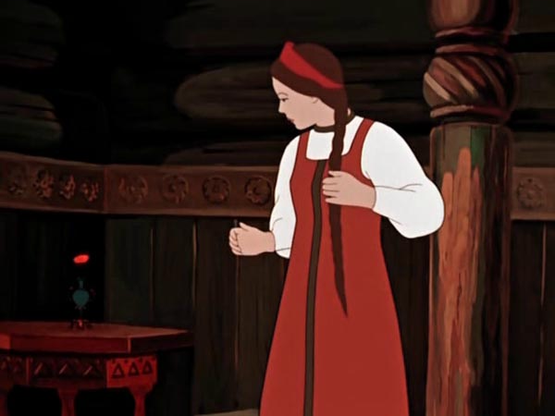
«Аленький цветочек»

Slide 14
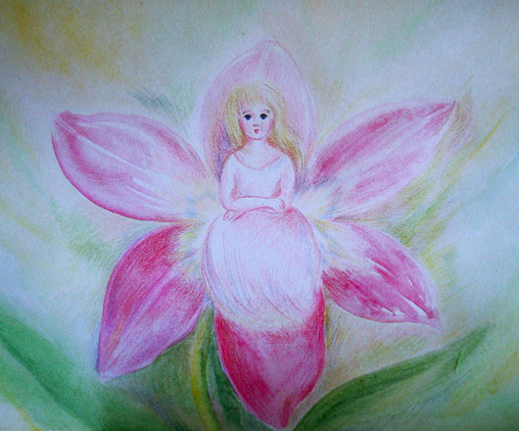
«Дюймовочка»

Slide 15
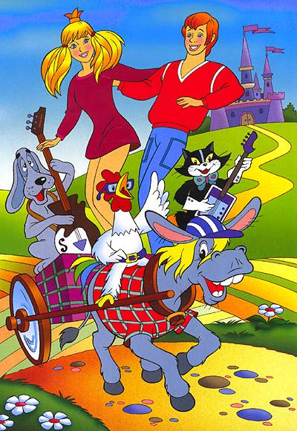
«Бременские музыканты»

Slide 16
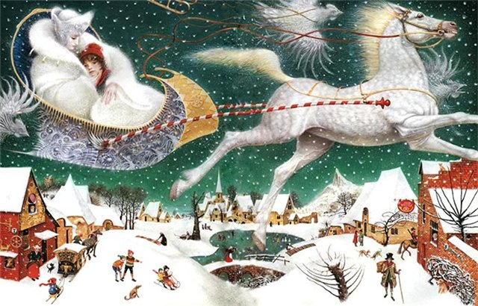
«Снежная королева»

Slide 17
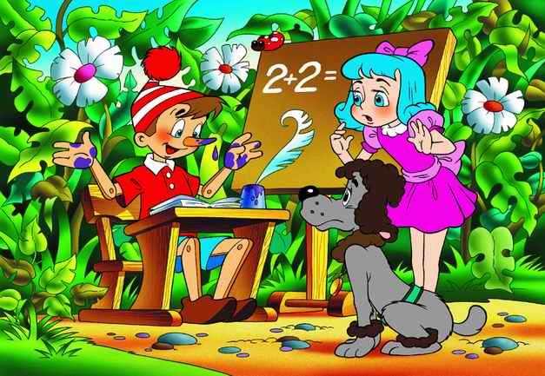
«Золотой ключик, или Приключение Буратино»

Slide 18
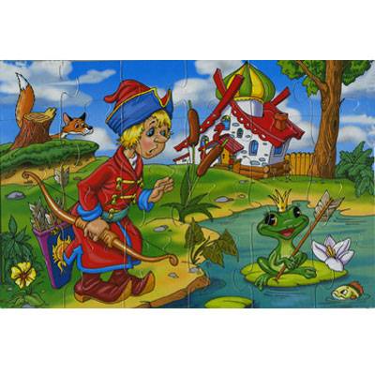
«Царевна-лягушка»

Slide 19
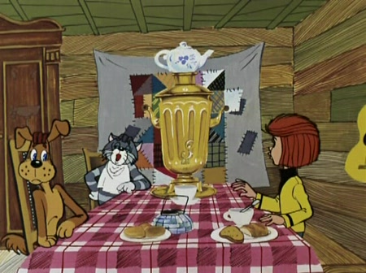
«Каникулы в Простоквашино»

Slide 20
Конкурс-тест «Из истории книги»
1. Книгочей – это…
а) библиотекарь
б) любитель книги
в) продавец книги
2. Папирус – это…
а) ткань
б) дерево
в) травянистое растение
3. Титульный лист – это…
а) начало книги
б) середина книги
в) конец книги
4. Как называлось приспособление, которым процарапывали буквы на берестяных грамотах?
а) перо
б) резец
в) писало
5. Что такое пергамент?
а) дощечка
б) бумага
в) телячья кожа

Slide 21
Конкурс «Пословица недаром молвится»
Не красна книга письмом, всегда пригодится.
Грамоте учиться - а ума придала.
Написано пером, а в несчастье утешает.
Не на пользу читать, а красна умом.
Книга мала, как выбираешь друга.
Выбирай книгу так, не вырубишь топором.
Книга в счастье украшает, если только вершки хватать.

